Slide 1
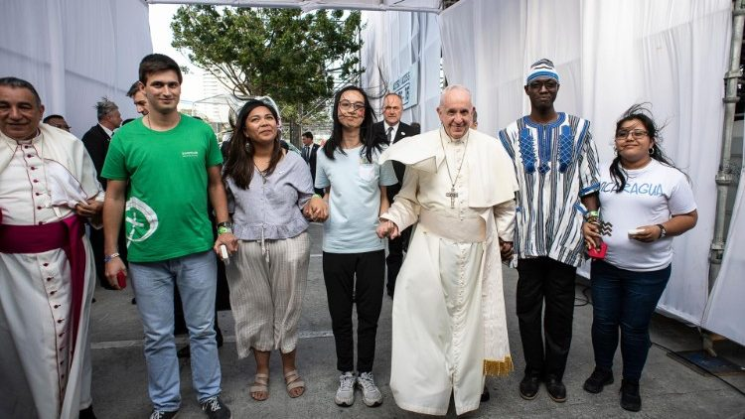
Fratelli Tutti(FT)-Tutti sono fratelli e sorelle, di Papa Francesco 03.10.2020.
Il 2023 segna il 60th anniversario della Pacem in terris (Papa Giovanni XXIII, 1963) e il 75° anniversario della Dichiarazione universale dei diritti umani (DUDU). Questi contesti ci invitano a conoscere gli insegnamenti sociali della Chiesa. Per questo si condivide la sintesi di Fratelli Tutti.

Slide 2
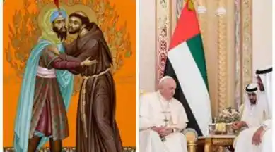
È una chiamata ad amare gli altri come fratelli e sorelle, anche quando sono lontani da noi (FT 1-2). Francesco d'Assisi era solito rivolgersi ai suoi fratelli e sorelle come Fratelli Tutti. La sua visita al sultano Malik-el-Kamil, in Egitto, è un gesto del suo amore oltre i confini (3). È diventato un padre per tutti e ha ispirato la visione di una società fraterna (4). Papa Francesco dice che l'incontro con il Grande Imam Ahmad Al-Tayyeb ad Abu Dhabi lo ha incoraggiato a pubblicare Fratelli Tutti (5).

Slide 3
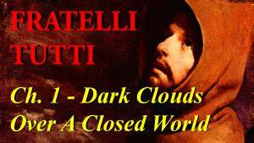
Ci sono tendenze nel nostro mondo che ostacolano lo sviluppo o la crescita della fraternità universale:
Il nazionalismo miope, con il pretesto di difendere gli interessi nazionali, crea nuove forme di egoismo senza senso sociale (11).
La società globalizzata serve gli interessi economici e ci rende più simili a vicini, ma non a fratelli e sorelle (12).
I popoli nativi perdono le loro tradizioni, la loro identità spirituale e la loro integrità morale (14).
Alle persone viene negato il diritto di esistere e di avere un'opinione (15).
Le persone improduttive e non utili vengono scartate e ignorate (18).

Slide 4
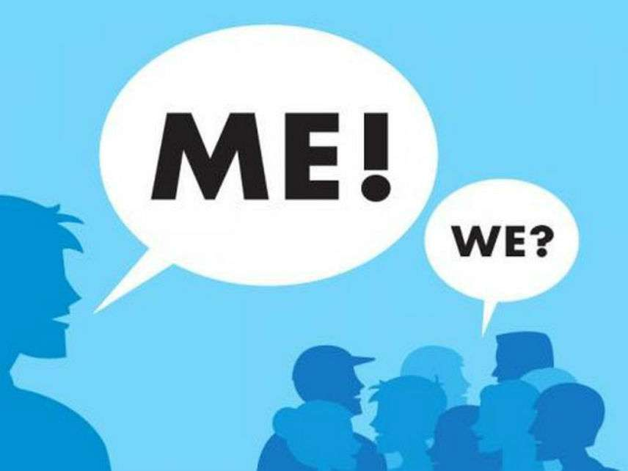
Tutti non sono considerati uguali nei diritti e nella dignità, come dichiarato nella UDHR (22).
Esistono nuove forme di schiavitù: sottomissione delle donne, rapimento di organi e traffico di esseri umani (24).
Guerre, attacchi terroristici, persecuzioni razziali o religiose indicano che la terza guerra mondiale viene combattuta ora, ma in modo frammentario (25).
C'è la tentazione di innalzare muri nel cuore e nella terra, per impedire l'incontro con altre culture e persone (26). Gli esclusi diventano un terreno per le mafie (28). In assenza di una distribuzione equa, il progresso scientifico non ha portato a un futuro più umano (29). Il senso di appartenenza a un'unica famiglia umana sta svanendo e c'è un'indifferenza globalizzata (30).
Sarebbe meraviglioso riscoprire i bisogni dei fratelli e delle sorelle che si trovano nella nostra orbita, mentre scopriamo pianeti lontani (31).

Slide 5
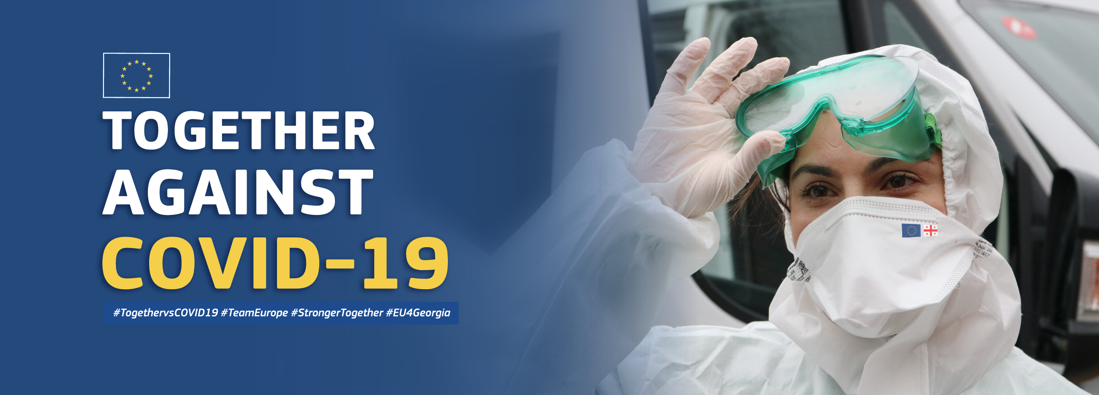
Attraverso la pandemia di Covid abbiamo capito che nessuno si salva da solo, ma solo insieme (32).
La pandemia globale è un grido di ribellione contro il male che l'uomo ha fatto al mondo (34). Dopo questa pandemia non dovremmo più pensare in termini di "loro" e "quelli", ma solo di "noi" (35). Altrimenti la tendenza al "free-for-all" si rivelerà peggiore di qualsiasi pandemia (36).

Slide 6
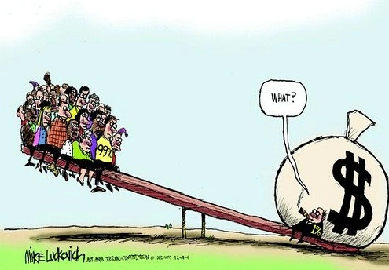
I Paesi che impediscono l'arrivo dei migranti (37). La xenofobia della popolazione dei Paesi ospitanti (39).
I media digitali rubano la privacy (42) e diffondono odio e distruzione (43), le fake news fomentano pregiudizi e odio (45).
I Paesi economicamente prosperi si propongono come modelli culturali e le popolazioni dei Paesi poveri si sentono inferiori alla propria cultura (51).
Nonostante queste nubi oscure, ci sono molti nuovi percorsi di speranza (54).

Slide 7
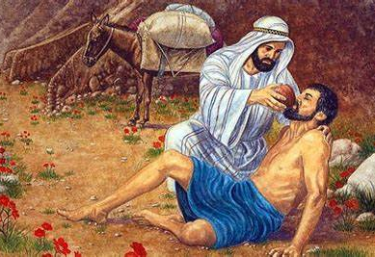
CAPITOLO 2: UNO STRANIERO SULLA STRADA
La parabola del Buon Samaritano serve come raggio di luce nelle tenebre (56). La parabola (chi è il mio prossimo) ci riporta a una domanda precedente: "Dov'è tuo fratello Abele?". (Gen 4,9) (57)
Una società malata è tentata di ignorare gli altri (64). La parabola di Gesù ci chiama a riscoprire la nostra vocazione di cittadini delle nostre rispettive nazioni e del mondo intero, costruttori di un nuovo legame sociale (66). La storia del Buon Samaritano si ripete continuamente(71).

Slide 8

La storia inizia dopo che la rapina è stata compiuta (72). Il personale religioso che non aiuta implica che la fede in Dio non è una garanzia per una vita di amore e carità (74). Di solito, i rapinatori e i passanti si alleano (75).
C'era una locanda e quindi il samaritano poteva collaborare con l'oste per curare l'uomo; devono esserci strutture pubbliche e noi dobbiamo servire in solidarietà con loro (78). Il samaritano se ne andò senza aspettarsi alcun riconoscimento o gratitudine; noi siamo chiamati a imitare il suo gesto di servire senza aspettative (79). Nella parabola il samaritano si fa prossimo del giudeo ferito, superando le barriere culturali e storiche; anche noi siamo chiamati ad amare oltre i confini (81). Significa che l'amore include tutti (82). Per i cristiani Gesù è presente in ogni straniero (85).

Slide 9
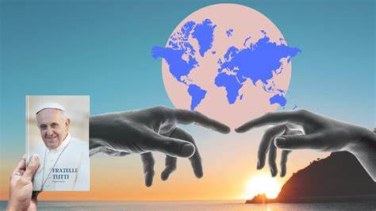
CAPITOLO 3: IMMAGINARE E GENERARE UN MONDO APERTO
Amare gli altri: Nessuno può sperimentare la vera bellezza della vita senza relazionarsi con gli altri, senza avere dei veri volti da amare (87). Questo amore deve andare oltre il gruppo e la famiglia (89). Le comunità monastiche accoglievano i pellegrini, per incontrare chi era fuori dal loro monastero (90). Il pericolo più grande sta nel non riuscire ad amare (92). Chi è abbandonato o ignorato dalla società diventa uno straniero esistenziale anche se è nato nello stesso Paese (97). Le persone con disabilità e gli anziani sono trattati come stranieri esistenziali (98).

Slide 10

Società inclusiva e solidale: Il futuro non è di uniformità unidimensionale, ma inclusivo (100). Tutti, comprese le persone improduttive, i poveri, i non istruiti, i disabili, hanno il diritto di vivere con dignità e di raggiungere uno sviluppo integrale (107, 109, 110). In una situazione in cui tutto sembra disintegrarsi, la solidarietà deve essere coltivata perché siamo responsabili di chi ha bisogno. La famiglia è un luogo privilegiato per l'educazione alla solidarietà (114-115). Solidarietà non significa solo aiutare, ma anche combattere le cause strutturali della povertà, della disuguaglianza e della negazione dei diritti umani (116).

Slide 11
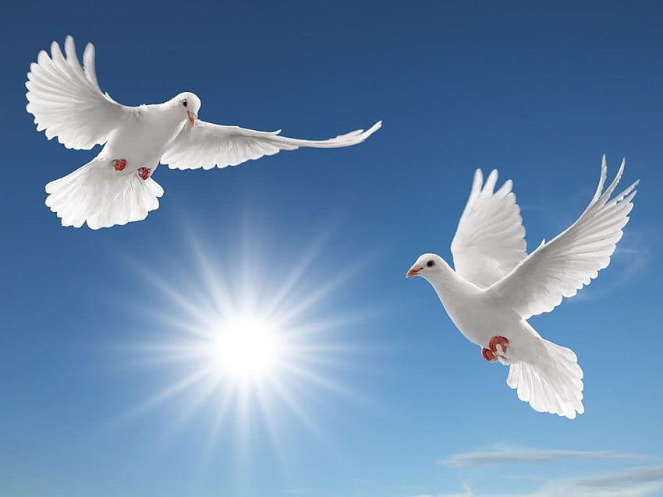
Destinazione comune dei beni: I beni creati del mondo appartengono a tutti gli uomini. Questo è il primo diritto naturale e intrinseco. Tutti gli altri diritti relativi ai beni non devono ostacolare questo diritto (118-120). Nessuno può essere privato di questo diritto a causa del luogo di nascita, della società, del Paese o del sesso (121). Le attività commerciali dovrebbero portare sviluppo, eliminare la povertà e creare posti di lavoro (123).
Mondo senza confini: Ogni Paese appartiene anche allo straniero. I beni e la prosperità di un Paese non dovrebbero essere negati allo straniero che vi abita (124). Pur sostenendo il principio che tutti i debiti legittimamente acquisiti devono essere ripagati, l'adempimento di questo obbligo da parte dei Paesi poveri non deve compromettere la loro stessa esistenza e crescita (126). Dobbiamo aspirare a un mondo che offra terra, casa e lavoro a tutti. Questa è la vera pace (127).

Slide 12
CAPITOLO 4
Un cuore aperto a tutto il mondo: i migranti
Atteggiamento nei confronti dei migranti:
Rispettare il diritto di tutti gli individui di trovare un luogo che soddisfi i loro bisogni fondamentali. Le nostre risposte ai migranti sono: Accogliere, proteggere, promuovere e integrare coloro che arrivano (129); ai migranti deve essere garantita la cittadinanza (131). Dobbiamo sviluppare un modello di governance globale per quanto riguarda i movimenti dei rifugiati (132).
Gli immigrati sono dono e benedizione (133, 135). Dobbiamo accogliere i migranti gratuitamente (senza contare il vantaggio reciproco), perché è un atto buono (139). Solo una cultura sociale e politica che accoglie prontamente e gratuitamente gli altri avrà un futuro (141).

Slide 13
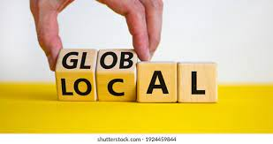
Locale e globale:
Ci deve essere una sana tensione tra il globale e il locale, per evitare di essere astratti o ristretti (142). Dobbiamo avere a cuore le nostre radici e le nostre culture ancestrali e allo stesso tempo dialogare con le altre culture (148). Considerare gli altri come concorrenti o pericolosi nemici influisce sulle relazioni tra i popoli della stessa regione e tra i Paesi (152).

Slide 14
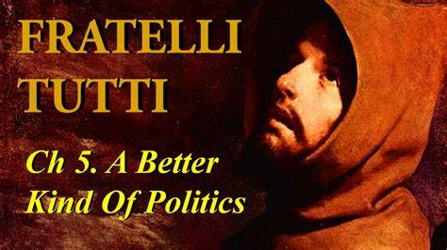
Per promuovere una comunità globale è necessaria una politica migliore (154).
Sia il populismo che sfrutta le persone vulnerabili con promesse vuote di emozioni per ottenere il loro sostegno, sia il liberalismo che serve gli interessi economici dei potenti, non riescono a creare spazio per tutti (155).
Le persone dovrebbero avere una vita dignitosa attraverso il lavoro. Non c'è povertà peggiore di quella che toglie il lavoro e la dignità del lavoro (162).
È necessaria un'organizzazione mondiale più efficiente per risolvere i problemi che affliggono le popolazioni abbandonate (165).
Abbiamo bisogno di una politica che metta al centro la dignità umana e che su questo pilastro costruisca le strutture sociali alternative necessarie (168).

Slide 15

Riforma dell'ONU: oggi i settori finanziari transnazionali stanno indebolendo il potere degli Stati. Poiché gli Stati stanno diventando deboli, è necessario che vi siano istituzioni internazionali organizzate in modo forte ed efficiente (172). È necessario riformare l'ONU e anche le istituzioni economiche e finanziarie internazionali (173).
Carità politica: La carità politica promuove la fraternità e la giustizia per tutti. La politica è la più alta forma di carità quando cerca il bene comune (180, 182). L'esercizio della carità politica significa: cambiare le condizioni sociali che causano la sofferenza (186), trovare soluzioni efficaci all'esclusione sociale ed economica (188), globalizzare i diritti umani più elementari ed eliminare la fame (189).

Slide 16
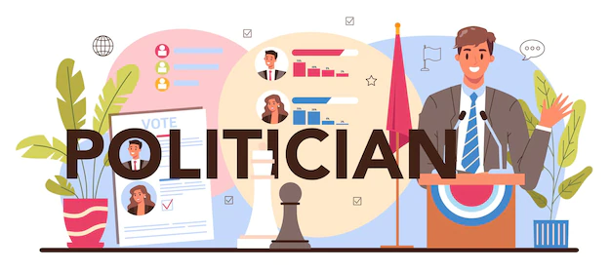
I doveri dei politici:
I politici dovrebbero essere pronti ad ascoltare le opinioni degli altri (190-191);
Devono praticare l'amore nelle loro relazioni interpersonali quotidiane (193);
Devono esprimere un amore tenero verso i più piccoli, i più deboli, i più poveri (194).
La buona politica unisce l'amore, la speranza e la bontà che sono presenti nei cuori umani (196).
Non dovrebbero porsi le domande: "Quante persone hanno votato per me?", "Quante hanno avuto un'immagine positiva di me?", ma dovrebbero chiedersi: "Quanto amore ho messo nel mio lavoro?". "Cosa ho fatto per il progresso del nostro popolo?".

Slide 17
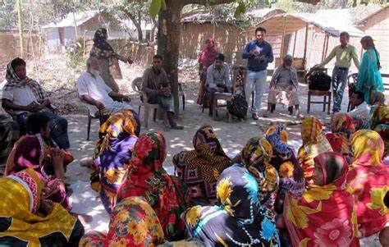
CAPITOLO 6
DIALOGO E AMICIZIA NELLA SOCIETÀ
Per incontrarci e aiutarci a vicenda, dobbiamo dialogare. Dialogo significa avvicinarsi, parlare, ascoltare, guardare, conoscersi e capirsi e trovare un terreno comune (198).
La mancanza di dialogo significa che le persone non si preoccupano del bene comune, ma sono interessate al loro potere o a imporre le proprie idee (202).

Slide 18

Per un autentico dialogo sociale è necessario che ci sia:
La capacità di rispettare il punto di vista dell'altro (203).
Prospettiva interdisciplinare per aprirsi ai punti di vista degli altri (204).
I media basati su Internet devono aiutare la ricerca di tutta la verità e non far emergere le debolezze e il peggio delle persone (205).
Ricerca della verità basata su principi universalmente validi e diritti fondamentali (206).
Il rispetto della dignità umana in ogni circostanza (213).

Slide 19

Incontro per una nuova cultura:
Deve esistere una società a poliedro sfaccettato, dove le differenze coesistono anche tra i disaccordi e le riserve. (215).
La cultura è profondamente radicata nelle persone. I desideri, gli interessi e, in ultima analisi, il modo di vivere delle persone sono espressi nella cultura (216).
Il Patto sociale (218) e il Patto culturale promuovono il rispetto della diversità (219-220).
Dobbiamo coltivare la gentilezza (222), che a sua volta può trasformare gli stili di vita, le relazioni e i modi di discutere e confrontare le idee (224).

Slide 20
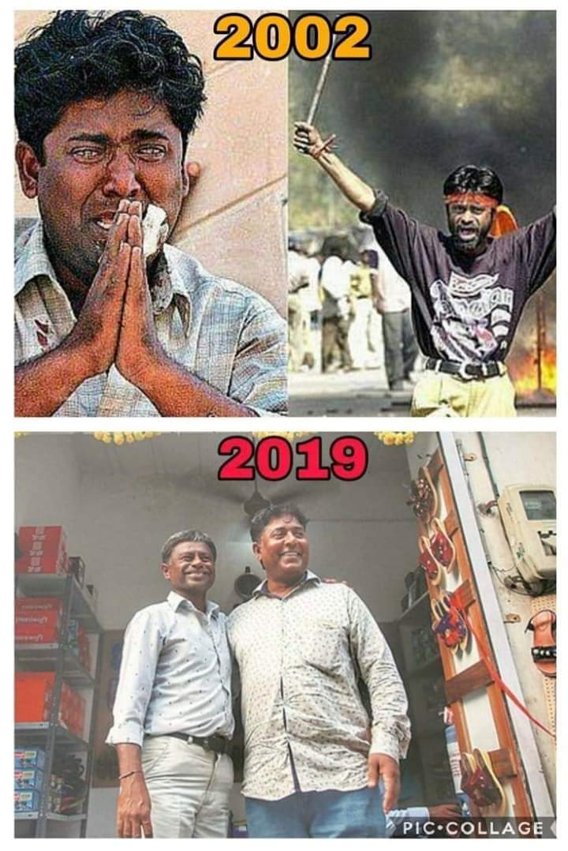
CAPITOLO 7
PERCORSI DI RINNOVATO INCONTRO
In tutto il mondo c'è bisogno di pace e di operatori di pace (225).
L'incontro rinnovato di coloro che sono stati nemici cerca una nuova sintesi per il bene di tutti (226).
Verità, giustizia e misericordia sono inseparabili per costruire la pace(227).
I vescovi del Sudafrica hanno sottolineato che la vera riconciliazione si ottiene in modo proattivo (229).
La disuguaglianza e la mancanza di sviluppo umano integrale rendono impossibile la pace (235).
Ansari (musulmano) e Ashoke (indù) diventano amici in India

Slide 21
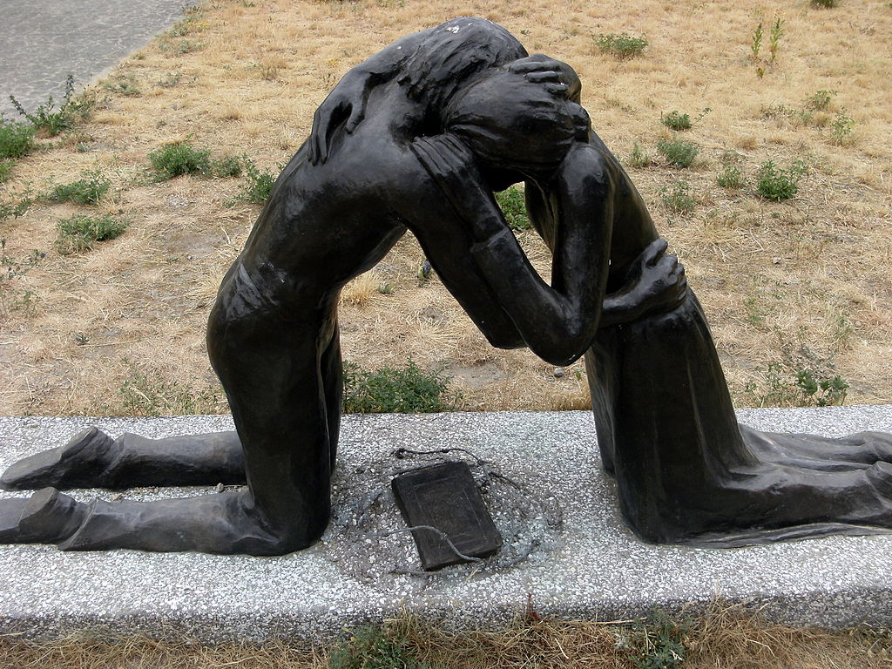
C'è chi dice che i problemi fanno parte della società e che promuovere la riconciliazione è un segno di debolezza (236).
Ma il perdono e la riconciliazione sono temi centrali nel cristianesimo e anche in altre religioni (237).
Il vero amore per un oppressore significa cercare il modo di far cessare la sua oppressione (241).
L'autentica riconciliazione non fugge dal conflitto (244). Dimenticare non è mai la risposta (246). Chi perdona veramente non dimentica (252).
La guerra e la pena di morte introducono nuovi elementi di distruzione nella società (255).
Non esiste un razionale per la guerra giusta. La Chiesa sostiene la posizione: mai più guerra! (258).
In definitiva, eliminare tutte le armi nucleari diventa un imperativo morale e umanitario. La pena di morte è semplicemente inammissibile (263). L'ergastolo è una pena di morte segreta (268).

Slide 22
CAPITOLO 8
RELIGIONI AL SERVIZIO DELLA FRATERNITÀ NEL NOSTRO MONDO
Il dialogo tra le religioni mira a stabilire amicizia, pace e armonia e a condividere valori ed esperienze spirituali-morali (271). Dio è il padre di tutti e questo richiede una fraternità in erba (272). La negazione di questa immagine trascendente delle persone porta al totalitarismo (273).
Lo sforzo di cercare Dio con cuore sincero ci aiuta a riconoscerci reciprocamente come veri fratelli e sorelle (274). La Chiesa non rimane in disparte nella costruzione di un mondo migliore. Oltre alle opere di carità e di educazione, la Chiesa lavora per il progresso dell'umanità e della fraternità universale (276).

Slide 23
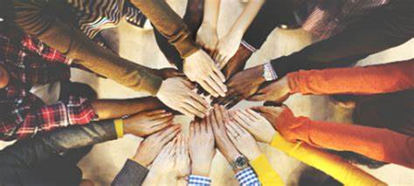
La Chiesa stima i modi in cui Dio opera nelle altre religioni. Gli uomini di altre fedi si abbeverano alle loro fonti. Per i cristiani la fonte della dignità umana e della fraternità è il Vangelo di Gesù Cristo (277). Per molti cristiani, Maria è la madre. Ella dà vita a un mondo nuovo, in cui tutti noi siamo fratelli e sorelle (278).
Noi cristiani chiediamo la libertà religiosa per i credenti (279), l'unità all'interno della Chiesa e tra le diverse confessioni cristiane (280) e la pace tra le religioni (281).
Come leader religiosi, siamo chiamati a essere veri uomini di dialogo e artigiani di pace (284).
Identità cristiana

Slide 24
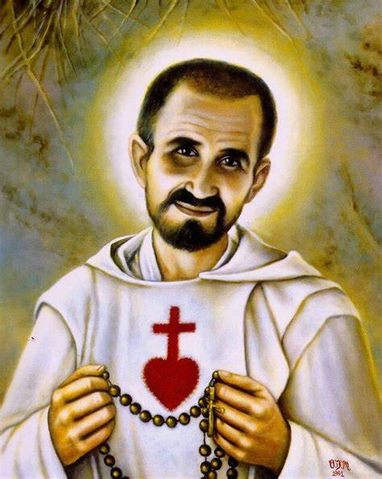
UN APPELLO
In nome di Dio e di tutte le persone di buona volontà, dichiariamo l'adozione di una cultura del dialogo come percorso; la cooperazione reciproca come codice di condotta; la comprensione reciproca come metodo e norma (285).
Per queste riflessioni che si trovano in Fratelli Tutti le ispirazioni sono quelle di Martin Luther King, Desmond Tutu, Mahatma Gandhi e molti altri(286). Il beato Charles de Foucauld voleva essere il fratello universale identificandosi con i poveri e gli abbandonati del deserto africano. (287).

Slide 25
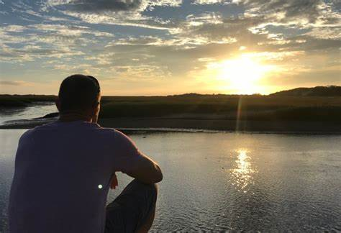

Domanda per la riflessione:
Cosa possono fare i religiosi per realizzare la visione di FT?

